Slide 1
Albis: High-Performance File Format for Big Data Systems
Author：Animesh Trivedi, Patrick Stuedi, Jonas Pfefferle, Adrian Schuepbach, and Bernard Metzler, IBM Research, Zurich
所属领域：网络与信息安全
所属会议：2018 USENIX Annual Technical Conference
主要课题来源： IBM Research Lab, Zurich

Slide 2
课题背景

Slide 3
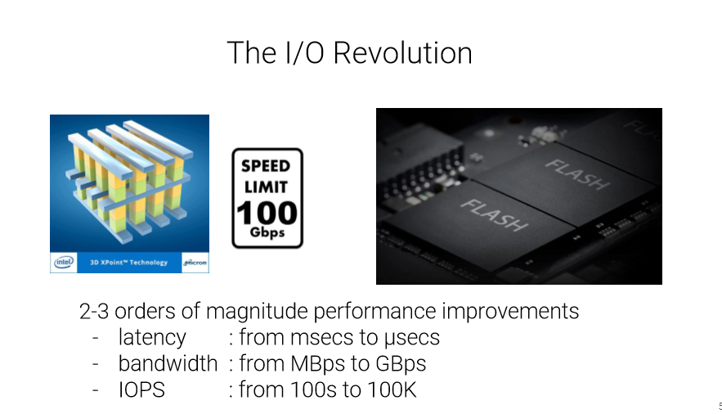
课题背景

Slide 4
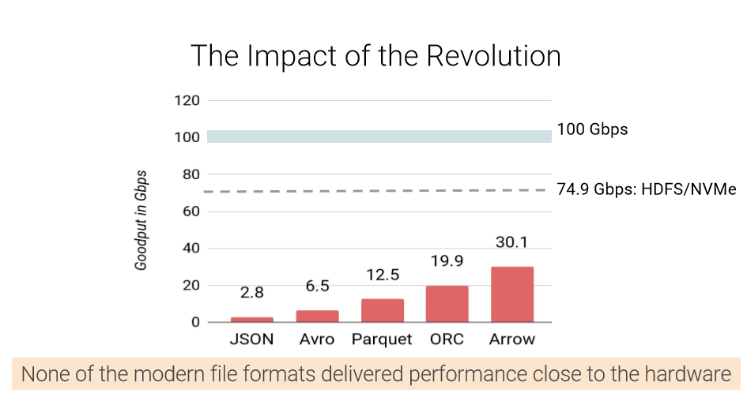
课题背景

Slide 5
课题背景
Goodput：在给定间隔内接收到的用户数据量减去必须重新传输的字节数后的吞吐量

Slide 6
课题背景
高性能网络和存储设备普遍用于在Spark和Hadoop等框架中处理这些数据，我们发现没有一种流行的文件格式能够提供接近硬件的数据访问速率。
关于分布式环境中I / O性质的多个过时概念，以及“存储效率”优于性能的偏好是造成这种差距的关键原因。

Slide 7
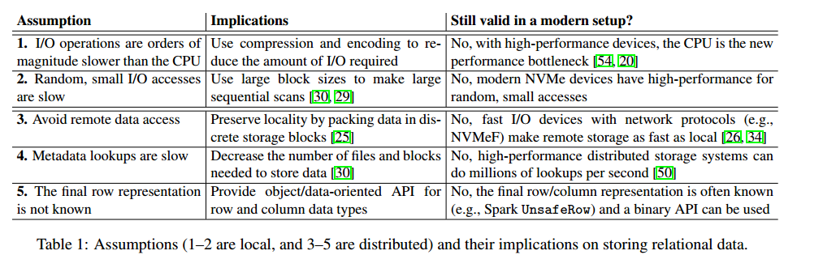
课题背景

Slide 8
研究内容
● Albis：一种用于在现代硬件上存储关系数据的高性能文件格式
●支持所有具有数据和模式的基本原始类型
● Albis基于两个关键设计决策：
（i）通过保持数据/元数据存储格式简单来降低CPU成本——无编码/压缩
（ii）使用二进制API进行有效的对象管理，以避免不必要的对象实现

Slide 9
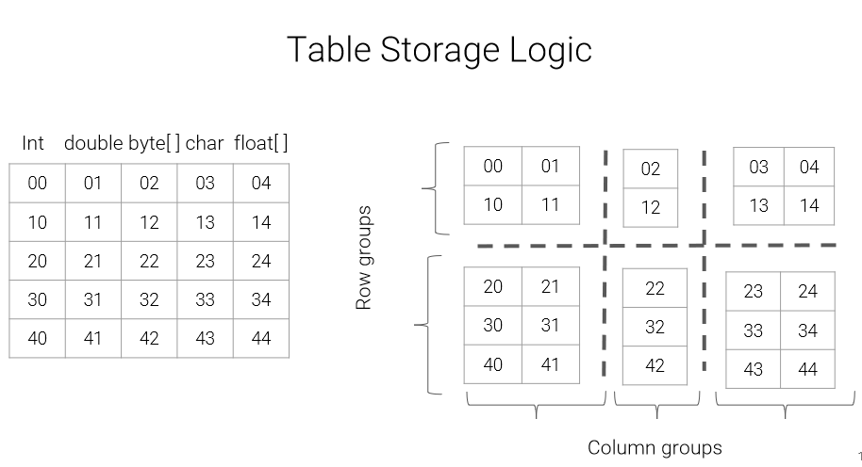
研究内容：Albis设计

Slide 10
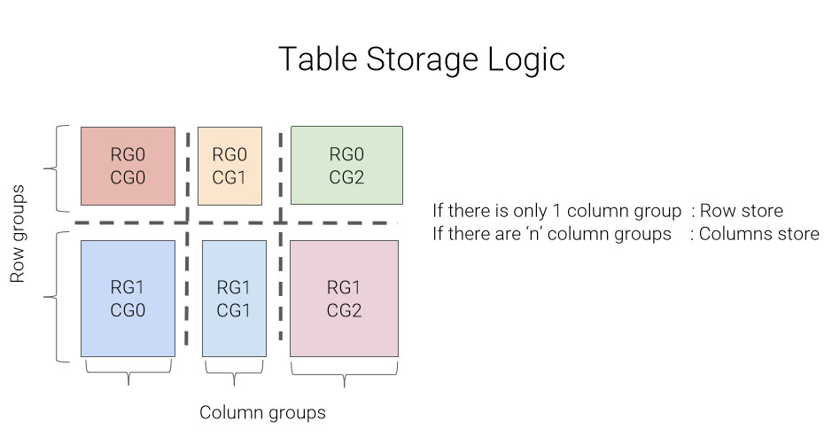
研究内容：Albis设计

Slide 11
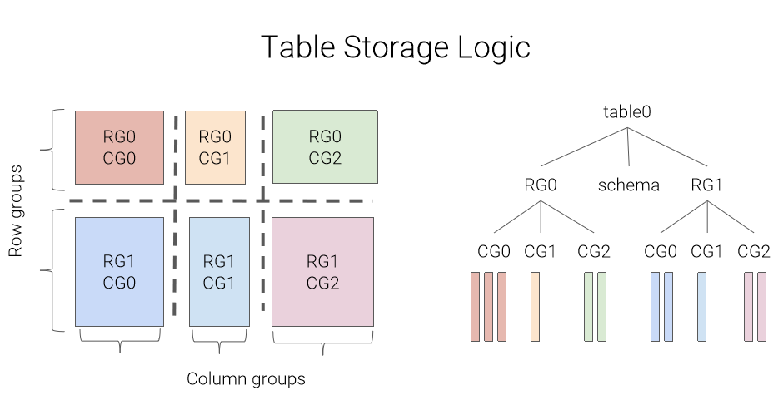
研究内容：Albis设计

Slide 12
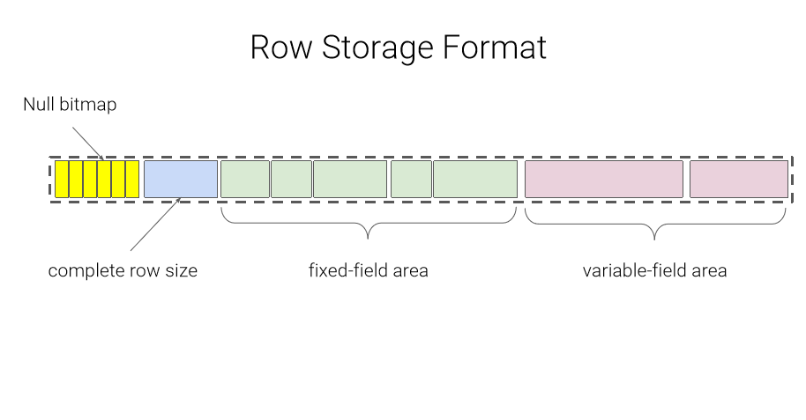
研究内容：Albis设计

Slide 13
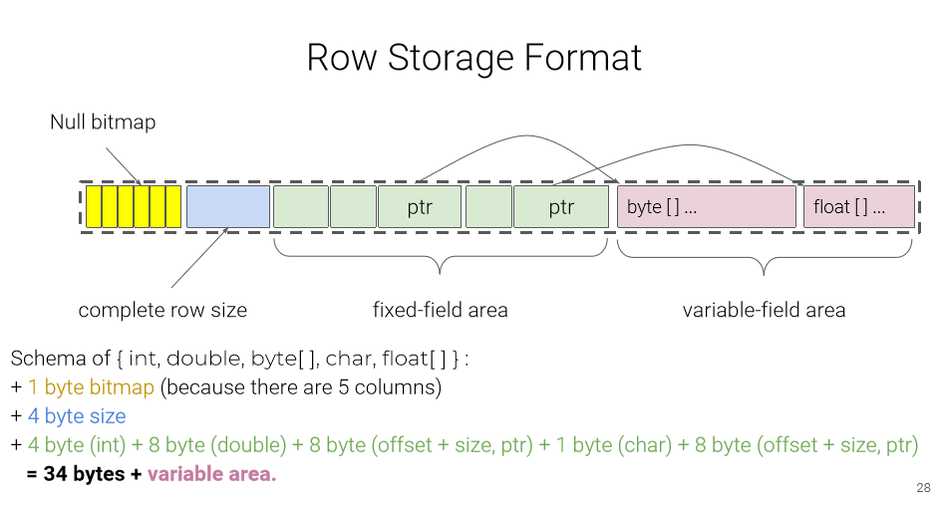
研究内容：Albis设计

Slide 14
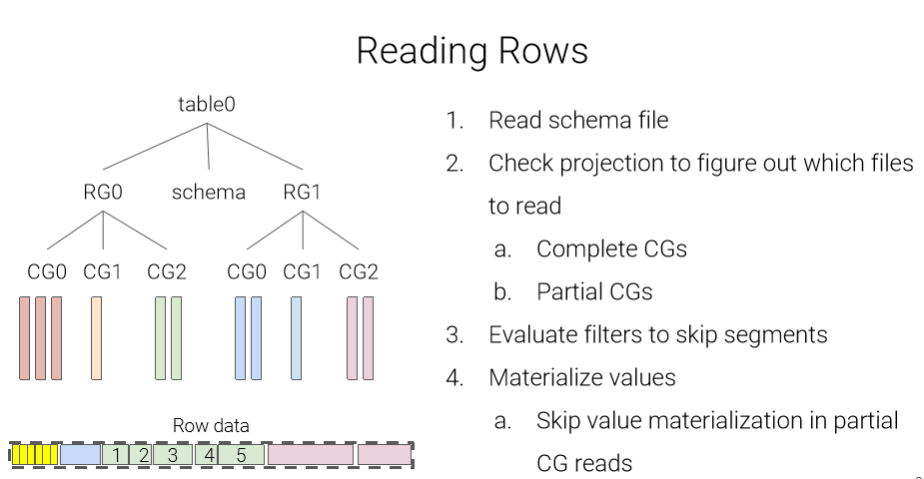
研究内容：Albis设计

Slide 15
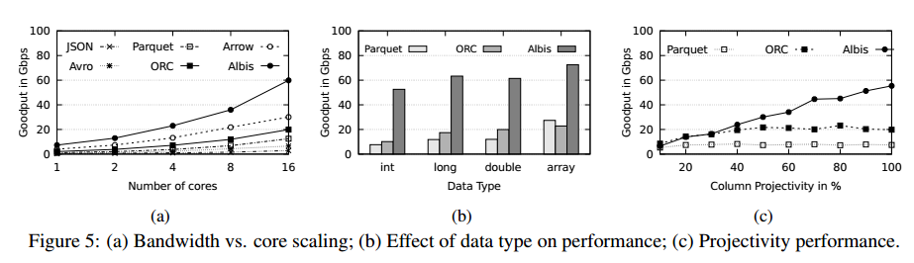
实验评估-Microbenchmarks

Slide 16
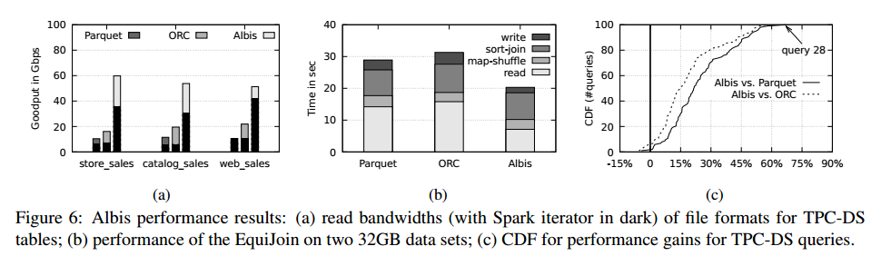
实验评估-工作负载性能——TCP-DS

Slide 17
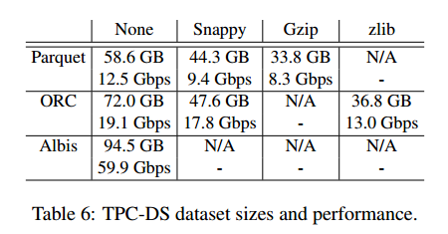
实验评估-压缩开销

Slide 18
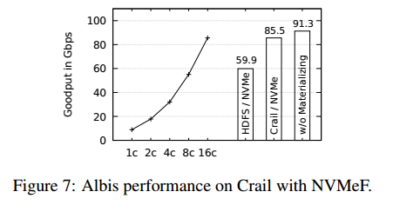
实验评估-为Albis提供100Gbps的带宽

Slide 19
总 结
高性能网络和存储硬件的可用性从根本上改变了CPU和I / O设备之间的性能平衡。本文提出了Albis，一种轻量级、高性能的文件格式。
Albis设计原则：无压缩/编码，简单数据与元数据设计，二进制API的有效对象管理。
实验证明Albis的在Micro-benchmarks性能提升大约为1.9 – 21.4倍; 并且它在Spark / SQL中的集成显示TPC-DS查询加速度可达3倍。

Slide 20
谢 谢 大 家！

